Slide 1








[Epizod.2]
Sizni qutqaradigan so'z
Nogiron
Ayol
Katta
Chet ellik

Slide 2


Contents
[Epizod.2]
Sizni qutqaradigan so'z
1. Hayot va o'limni ajratib turadigan so'zlar_ 2p
2. Yong'inni aniqlanganda harakatlar_ 5p
3. 119 raqamiga qo'ng'iroq qiling_ 6p
Nogiron
Ayol
Katta
Chet ellik

Slide 3


1
Hayot va o'limni ajratib turadigan so'zlar
“
2018 yil oktyabr oyida Kyung Namdagi bir xonali uydan chiqqan yong'in paytida deyarli hamma "Bul i ya ~ !!" baqirganini eshitib qochishga muvaffaq bo'lishdi.
"jumlaning ma'nosini tushunmagan chet el fuqarosidan tashqari. Biz favqulodda vaziyatlarda foydalanish uchun Koreyaning tabiiy ofatlar bilan bog'liq asosiy iboralarini bilishimiz kerak.
“
Nogiron
Ayol
Katta
Chet ellik

Slide 4

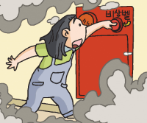
1
Hayot va o'limni ajratib turadigan so'zlar
Yong'in bo'lganda - "Bul i ya" jumlasini eslang Agar siz ushbu jumlani aytolmasangiz yoki bu imkoniyatni qo'ldan boy bermasangiz, yashash imkoniyatingizni yo'qotishingiz mumkin
Bul i ya
1. “Bul i ya~!!” Barchaga olovni e'lon qilish uchun qichqirish
2. “Daepihaseyo~!!” Hamma qochib ketishini e'lon qilish uchun qichqiring
Nogiron
Ayol
Katta
Chet ellik

Slide 5
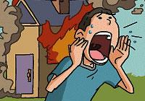
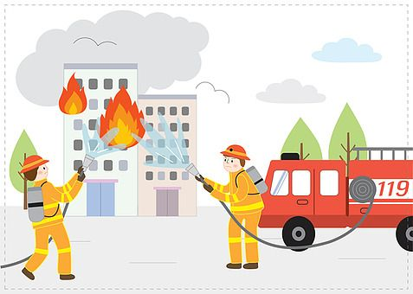
1
Hayot va o'limni ajratib turadigan so'zlar
3. “Do oa chu se yo~!!” Qutqarish uchun qichqiring
4. “Mu sưn il i e yo? “ / “Cham kam man ki ta ryo
chu se yo~”
119 raqamiga qo'ng'iroq qilishda yordam beradigan so'zlar
Nogiron
Ayol
Katta
Chet ellik

Slide 6
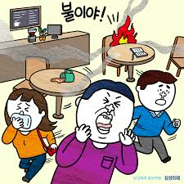
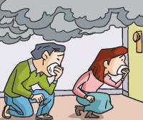

2
Yong'inni aniqlanganda harakatlar
1.“Bul i ya!” Yong'in haqida e'lon qiling
2. Zaxiralash orqali saqlash joylarida yashirish
3. Xavfsiz joyga etib borganingizda 119 raqamni kiritish kifoya qiladi
Nogiron
Ayol
Katta
Chet ellik

Slide 7
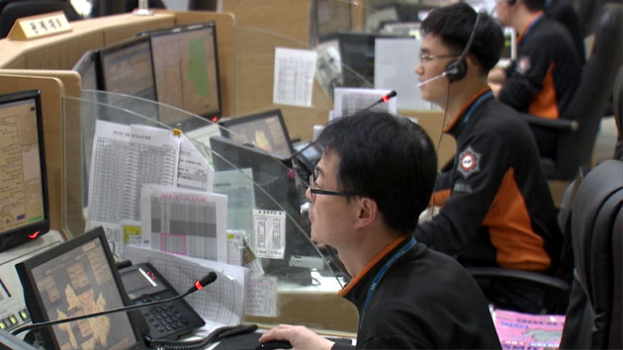
3
119 raqamiga qo'ng'iroq qiling
Koreys tilida so'zlasha olmaganingizda 119 raqamga solishtirish
1) Tarjimon xizmati provayderi orqali uchinchi tomon tarjimon xizmatiga ulaning
2) Videomuloqot / 119 raqamiga kiritish kifoya
Nogiron
Ayol
Katta
Chet ellik

Slide 8

*
Yong'in xavfsizligi uchun asosiy nuqta
“
Yong'in yoki tabiiy ofat paytida foydalanish uchun omon qolish bilan bog'liq so'zlar va jumlalarni bilish kerak
Shuni unutmangki, favqulodda vaziyatlarda Koreyaning o'z vaqtida yozgan jumlalarining faqat bittasi sizning yaqinlaringiz va atrofdagilarning hayotini saqlab qolishi mumkin.
“
Nogiron
Ayol
Katta
Chet ellik

Slide 9

Sizni qutqaradigan so'z
Yong'in xavfsizligini o’rganish xavfsiz jamiyat va baxtli odamlarning asosidir

